Slide 1


دعم التعلمات الأساس
– اللغة العربية –
المستوى
6
المسار 2
لبنة كلمة
الحصة 3
نسخة تجريبية خاصة بمؤسسات الريادة غير نهائية
- نسخة قيد التطوير -

Slide 2


خاص بالأستاذ(ة)
توجيهات لاستعمال العرض
شرائح خاصة بالأستاذ(ة)
إرشادات للشروحات والتعليمات التي يجب على الأستاذ(ة) قولها
أمثلة على التوجيهات للأستاذ(ة)
يطلب من التلاميذ قراءة الكلمات

Slide 3


أهـــداف الـحـصة
في نهاية حصة اليوم، سيكون 80% من المتعلمين على الأقل قادرين على:
اكتساب معجم بسيط عن الطبيعة والإنسان؛
.
قراءة سلسلة كلمات وجمل بطلاقة؛
تركيب جمل مفيدة انطلاقا من كلمات مبعثرة، وقراءتها.

Slide 4








أيقونات توجيهية
هذا النشاط مرتبط بتوظيف الألواح.
العمل الجماعي التفاعلي
يمر الأستاذ بين الصفوف
العمل الثنائي
عمل فردي على الكراسة
أصغي إلى أستاذي وألاحظ ما يفعله.
أُحَضِّرُ لوازمي المدرسية قبل بداية الدرس.
العمل في مجموعات صغرى

Slide 5
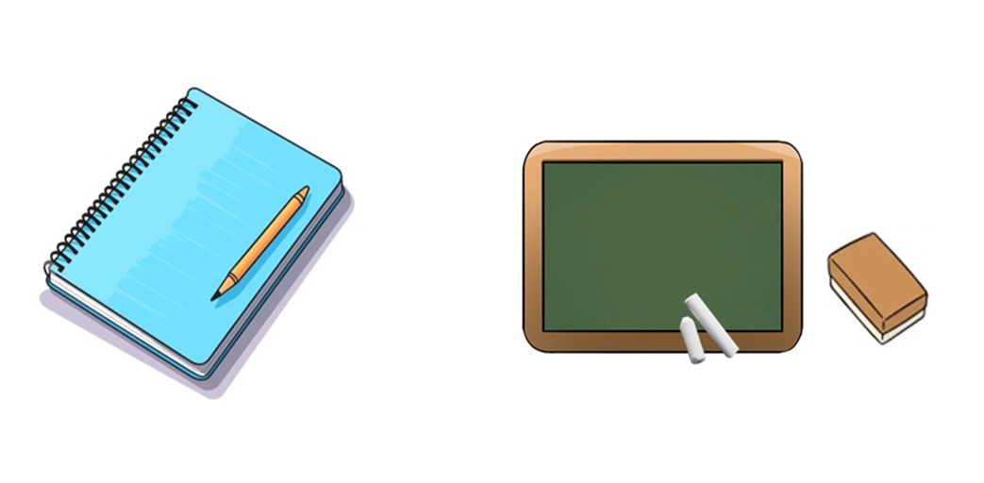


العدة اللازمة للحصة
الدفتر
اللوحة
الكراسة
بطاقات الكلمات

Slide 6

 |  | افتتاح الحصة: تعلم سلوك اليوم التصريح بالهدف
 |  | نشاط اعتيادي: إملاء كلمات تتضمن ال القمرية
 |  | تحدث وإغناء المعجم: قراءة الصورة: ملاحظة لوحة الطبيعة والإنسان والتعبير عنها
 |  | أنشطة القراءة والكتابة: قراءة سلسلة الكلمات بطلاقة؛ إتمام سلسلة كلمات؛ قراءة الجمل بطلاقة؛ كتابة: تركيب جمل ونقلها على الدفاتر.
 |  | لعبة: - لعبة القفز على الكلمات
 |  | اختتام الحصة: - تذكير بالواجبات المنزلية وتبصر الحصة.
3 دقائق
هيكلة الحصة
05 دقيقة
15 دقيقة
40 دقيقة
5 دقائق
دقيقتان

Slide 7

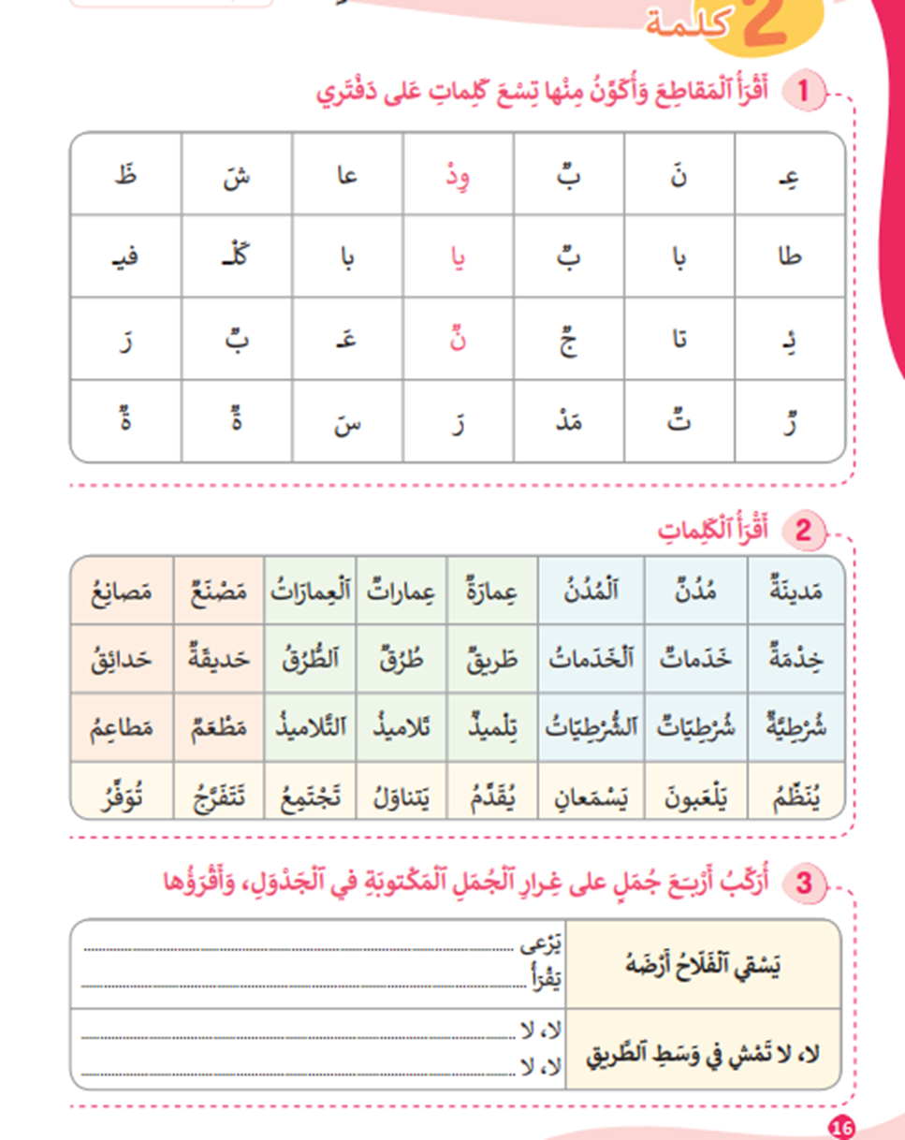
تتذكرون النشاط المنزلي الذي كلفتكم به نهاية الحصة السابقة(الصفحة16). سأراقب ما قمتم به، قبل أن نبدأ حصة اليوم.
في منزلي سأقوم ب:
1- أركب تسع كلمات انطلاقا من المقاطع ؛
2- أقرأ الكلمات (النشاط2) بدقة وسرعة على أحد أفراد عائلتي؛
3- أركب أربع جمل على غرار الجملتين في النشاط رقم3 وانقلها على دفتري؛
4- أستعد لعرض إنجازي على أستاذي في الحصة المقبلة.

Slide 8
1
افتتاح الحصة

Slide 9
مرحبا بكم، سننطلق في حصة اللغة العربية.
سلوك اليوم
استعمال الألواح

Slide 10




سنتعرف اليوم على شروط استعمال الألواح.: انتبهوا جيدا,
أحضر اللوحة والطبشور/القلم كل يوم إلى الفصل؛
أستخرج لوحتي بهدوء عند ظهور أيقونة اللوحة؛
أنتبه لإشارات أستاذي عند استعمال الألواح:
الإشارة الأولى: ارفعوا الأقلام/الطباشير؛ فكروا، واكتبوا الإجابة؛
الإشارة الثانية: ارفعوا الألواح كلكم دفعة واحدة؛
الإشارة الثالثة: اخفضوا الألواح فإن إجابتكم صحيحة؛
بالنسبة للذين ما زالت ألواحهم مرفوعة، فإن إجابتهم خاطئة؛
انتبهوا جيداً لعملية التصحيح للحصول على إجابة صحيحة في المرة القادمة؛
أمسح لوحتي عند الانتهاء من توظيفها، وأضعها في مكانها.

Slide 11
يصرح الأستاذ بالهدف من الحصة بشكل واضح ومختصر. ويمكن تسجيله على جانب من السبورة.
في حصة اليوم سنعمل جميعا على تحقق الهدف الآتي:

Slide 12
2
إملاء
نشاط اعتيادي

Slide 13

سأملي عليكم بعض الكلمات بها ال القمرية والشمسية. اُكتبوا : الجبل

Slide 14

الكل يرفع اللوحة عند الإشارة، لكي نصحح جميعا.
اَلْجَبَلُ
لاحظوا جيدا وصححوا.
مَنْ يذْكرُ نَوْعَ اللام في الكلمة؟ مع تعليل الجواب
مَنْ يَقومُ بتقطيع الكلمةِ إلى مَقاطعَ؟

Slide 15
تذكروا القاعدة واكتبوا : الساحة

Slide 16
الكل يرفع اللوحة عند الإشارة، لكي نصحح جميعا.
اَلسّاحَةُ
لاحظوا جيدا وصححوا.
مَنْ يذْكرُ نَوْعَ اللام في الكلمة؟ مع تعليل الجواب
مَنْ يَقومُ بتقطيع الكلمةِ إلى مَقاطعَ؟

Slide 17
اُكتبوا : الملك

Slide 18
الكل يرفع اللوحة عند الإشارة، لكي نصحح جميعا.
اَلْمَلِكُـــ
لاحظوا جيدا وصححوا.
مَنْ يذْكرُ نَوْعَ اللام في الكلمة؟ مع تعليل الجواب
مَنْ يَقومُ بتقطيع الكلمةِ إلى مَقاطعَ؟

Slide 19
3
قراءة الصورة: لوحة الطبيعة والإنسان
تحدث وإغناء المعجم

Slide 20

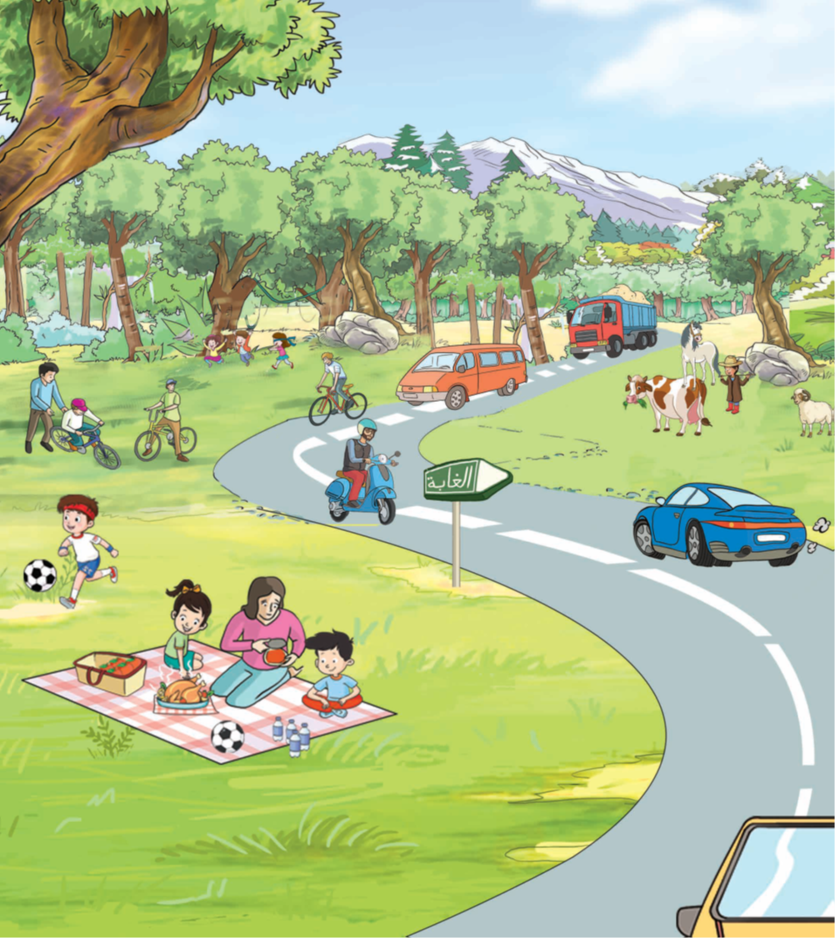

سأقوم بملاحظة الصورة، ثم أشير إلى عنصر جديد منها، وأعبر عنه بكلمة واحدة: (الكبش)

Slide 21
على السبورة، انتبهوا كيف سأنشئ الخريطة الذهنية لكلمة: الكبش، مع تركيب كل كلمة من الخريطة في جملة.
اَلْكَبْشُ
اَلْعيدُ
اَلْعُشْبُ
اَلْمَرْعى
يُضَحّي أَبي بِاؐلْكَبْشِ يَوْمَ اؐلْعيدِ.
يَتَغَذّى اؐلْكَبْشُ عَلى اؐلْعُشْبِ.
يَرْعى اؐلرّاعي اؐلْكَبْشَ في اؐلْمَرْعى.

Slide 22

اقرؤوا الخريطة بشكل هامس، ثم سأعين بعضكم لقراءتها جهريا.
اَلْكَبْشُ
اَلْعيدُ
اَلْعُشْبُ
اَلْمَرْعى
يُضَحّي أَبي بِاؐلْكَبْشِ يَوْمَ اؐلْعيدِ.
يَتَغَذّى اؐلْكَبْشُ عَلى اؐلْعُشْبِ.
يَرْعى اؐلرّاعي اؐلْكَبْشَ في اؐلْمَرْعى.

Slide 23

الآن دوركم! كل مجموعة ستنشئ الخريطة الذهنية لكلمة تختارونها من الصورة. مثلا: الحصان – السيارة – الجبل...

Slide 24

سأمر بين الصفوف لتقديم المساعدة وتتبع عملكم.

Slide 25

لنصحح، المجموعة الفائزة هي من أنجزت خريطة كاملة بالكلمات والجمل. يتم عرض نموذج واحد على السبورة، مثلا. السيارة
اَلسَّيّارَةُ
اَلسُّرْعَةُ
اَلشُّرْطِيُّ
اَلسّائِقُ
جملة
جملة
جملة

Slide 26

يقرأ أحد أفراد المجموعة الخريطة، ثم يقرأها بعض متعلمي المجموعات الاخرى. مع ترديد الجمل شفهيا.
اَلسَّيّارَةُ
اَلسُّرْعَةُ
اَلشُّرْطِيُّ
اَلسّائِقُ
جملة
جملة
جملة

Slide 27
4
  قراءة سلسلة الكلمات بطلاقة؛
  إتمام سلسلة كلمات؛
  قراءة الجمل بطلاقة؛
  كتابة: تركيب جمل ونقلها على الدفاتر.
أنشطة القراءة والكتابة

Slide 28

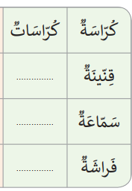
انتبهوا جيدا، سأتمم الجدول بجمع الكلمات وأقرأها، عليكم ان تفعلوا مثلي لباقي الجداول.
قِنّيناتٌ
سَمّاعاتٌ
فَراشاتٌ

Slide 29

من يقرأ الكلمات كما قراتها؟
قِنّيناتٌ
سَمّاعاتٌ
فَراشاتٌ

Slide 30

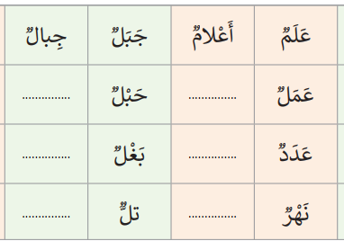
الآن دوركم، في ثنائيات ستتممون الجدول الآتي بجمع الكلمات، وتقرأونه قراءة هامسة، سأمر بين الصفوف.

Slide 31
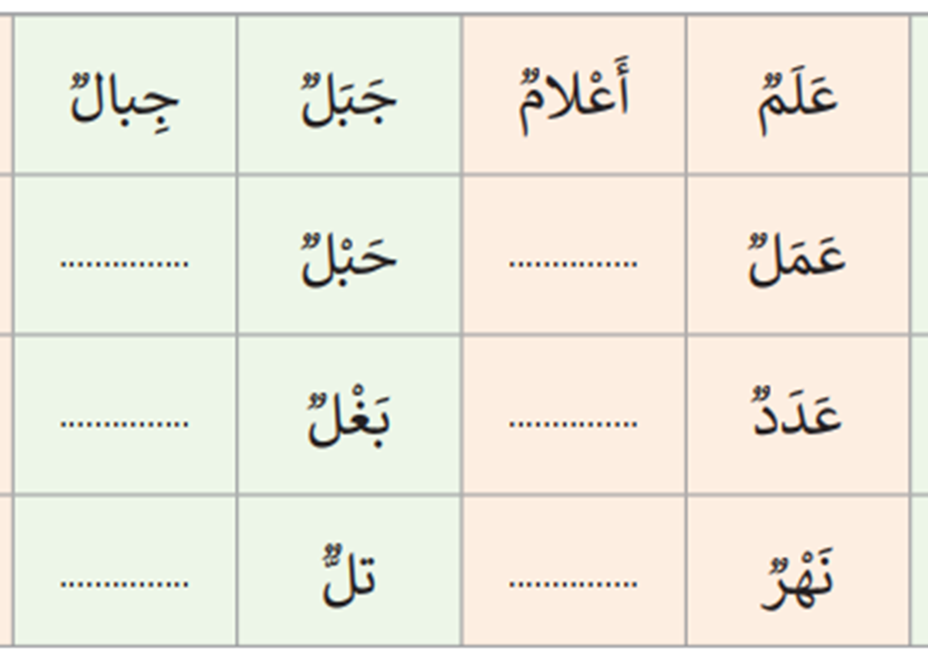
لنصحح جميعا، على السبورة.
حِبالٌ
أَعْمالٌ
بِغالٌ
أَعْدادٌ
تِلالٌ
أَنْهارٌ

Slide 32
الآن، اقرأوا الكلمات قراءة مشتركة. عند الإشارة ابدأوا:
حِبالٌ
أَعْمالٌ
بِغالٌ
أَعْدادٌ
تِلالٌ
أَنْهارٌ

Slide 33

قراءات فردية مع التركيز على المتعثرين، وتصحيح الاخطاء.
حِبالٌ
أَعْمالٌ
بِغالٌ
أَعْدادٌ
تِلالٌ
أَنْهارٌ

Slide 34

الآن بشكل جماعي. سنتمم جدول أسماء الحيوانات وصغارها وبيتها.
اَلذّكَرُ | اَلْأُنْثى | اَلصَّغيرُ | اَلْبَيْتُ
أَسَدٌ
كَبْشٌ
ثَوْرٌ
عَرينٌ
شِبْلٌ
لَبُؤَةٌ
زَريبَــةٌ
خَروفٌ
نَعْجَةٌ
حَظيرَةٌ
عِجْلٌ
بَقَرَةٌ

Slide 35

قراءات فردية للجدول، بعد القراءة النموذجية للأستاذ..
اَلذّكَرُ | اَلْأُنْثى | اَلصَّغيرُ | اَلْبَيْتُ
أَسَدٌ
كَبْشٌ
ثَوْرٌ
عَرينٌ
شِبْلٌ
لَبُؤَةٌ
زَريبَــةٌ
خَروفٌ
نَعْجَةٌ
حَظيرَةٌ
عِجْلٌ
بَقَرَةٌ

Slide 36
الآن، أنا أسأل، وانتم تجيبون بجمل تامة. (يمكن إضافة أسئلة أخرى)
صغير الكبش يُسمّى خروفاً.
كيف يسمى صغير الكبش؟
أنثى الأسد تُسمّى لبؤةً.
ما اسم أنثى الأسد؟
بيت الثور يُسمّى حظيرةً.
كيف يسمى بيت الثور؟
ذكر النعجة يُسمّى كبشاً.
ما اسم ذكر النعجة ؟

Slide 37
الآن بشكل جماعي. سنتمم جدول أسماء حيوانات أخرى بالطريقة نفسها.
اَلذّكَرُ | اَلْأُنْثى | اَلصَّغيرُ | اَلْبَيْتُ
حِصانٌ
ديكٌ
ذْئْبٌ
إِسْطَبْلٌ
مُهْرٌ
فَرَسٌ
خُمٌّ
كَتْكوتٌ
دَجاجَةٌ
عَرينٌ
دَيْسَمٌ
سَرْحانَةٌ

Slide 38

قراءات فردية للجدول، بعد القراءة النموذجية للأستاذ..
اَلذّكَرُ | اَلْأُنْثى | اَلصَّغيرُ | اَلْبَيْتُ
حِصانٌ
ديكٌ
ذْئْبٌ
إِسْطَبْلٌ
مُهْرٌ
فَرَسٌ
خُمٌّ
كَتْكوتٌ
دَجاجَةٌ
عَرينٌ
دَيْسَمٌ
سَرْحانَةٌ

Slide 39

الآن، في ثنائيات أحدكم يسأل والآخر يجيب، ثم تبادلا الأدوار. سأمر بين الصفوف لمساعدتكم.
ما اسم أنثى الحصان؟
كيف يسمى صغير الديك؟
كيف يسمى بيت الديك؟
ما اسم أنثى الذئب؟
كيف يسمى بيت البقرة؟
كيف يسمى ذكر النعجة؟
ما اسم صغير الذئب؟
ما اسم ذكر اللبؤة ؟

Slide 40

انتبهوا جيدا، سأعرض مجموعة من الجمل وأقرؤها، عليكم قراءتها مثلي.
يركز الأستاذ على الوصل بين الكلمات.
تُشَجِّعُ اؐلْجَماهيـرُ فَريقَها الْمُفَضَّلَ.
عَمَّتِ اؐلْفَرْحَةُ بَعْدَ اؐنْتِصارِ اؐلْفَريقِ اؐلْوَطَنِـيِّ لِكُرَةِ اؐلْقَدَمِ .
حَطَّمَتِ اؐلْعَدّاءَةُ اؐلرَّقْمَ اؐلْقِيّاسِـيَّ فـي سِباقِ اؐلْماراتونِ.

Slide 41

الآن دوركم، اقرؤوا الجمل قراءة هامسة. سأمر بين الصفوف لتقديم المساعدة.
تُشَجِّعُ اؐلْجَماهيـرُ فَريقَها الْمُفَضَّلَ.
عَمَّتِ اؐلْفَرْحَةُ بَعْدَ اؐنْتِصارِ اؐلْفَريقِ اؐلْوَطَنِـيِّ لِكُرَةِ اؐلْقَدَمِ .
حَطَّمَتِ اؐلْعَدّاءَةُ اؐلرَّقْمَ اؐلْقِيّاسِـيَّ فـي سِباقِ اؐلْماراتونِ.

Slide 42
قراءات فردية جهرية مع تصحيح الأخطاء. كل متعلم يقرأ جملة واحدة.
تُشَجِّعُ اؐلْجَماهيـرُ فَريقَها الْمُفَضَّلَ.
عَمَّتِ اؐلْفَرْحَةُ بَعْدَ اؐنْتِصارِ اؐلْفَريقِ اؐلْوَطَنِـيِّ لِكُرَةِ اؐلْقَدَمِ .
حَطَّمَتِ اؐلْعَدّاءَةُ اؐلرَّقْمَ اؐلْقِيّاسِـيَّ فـي سِباقِ اؐلْماراتونِ.

Slide 43

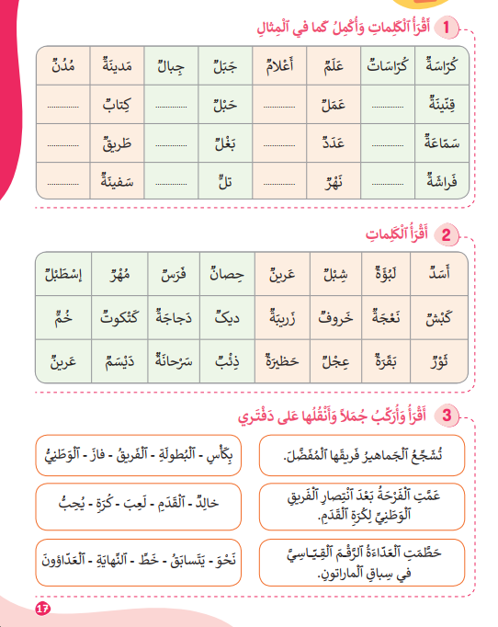
الآن، خذوا كراساتكم على الصفحة رقم: 17
أنشطة قرائية على الكراسات

Slide 44
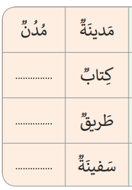
في ثنائيات، ستتممون ملء الجدول النشاط 1 على الكراسة، فقط الجزء الأخير منه.

Slide 45
لنصحح جميعا، ونقرأ جميعا.
كُتُبٌ
طُرُقٌ
سُفُنٌ

Slide 46
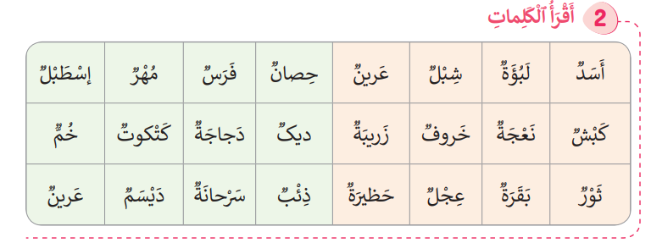
الآن، كل واحد منكم يقرأ سطرا من سلسة كلمات النشاط2، بدقة وسرعة.

Slide 47


انتبهوا(على السبورة)، في النشاط3، لاحظوا كيف سأركب جملة انطلاقا من الكلمات المبعثرة.
اؐلْبُطولَةِ
بِكَأْسِ
اؐلْوَطَنِيُّ
اؐلْفَريقُ
فازَ
فازَ اؐلْفَريقُ اؐلْوَطَنِيُّ بِكَأْسِ اؐلْبُطولَةِ.

Slide 48

من يقرأ الجملة التي توصلت إليها؟
فازَ اؐلْفَريقُ اؐلْوَطَنِيُّ بِكَأْسِ اؐلْبُطولَةِ.

Slide 49


الآن، على دفاتركم، ركبوا الجملتين انطلاقا من الكمات المبعثرة: النشاط رقم: 3.

Slide 50

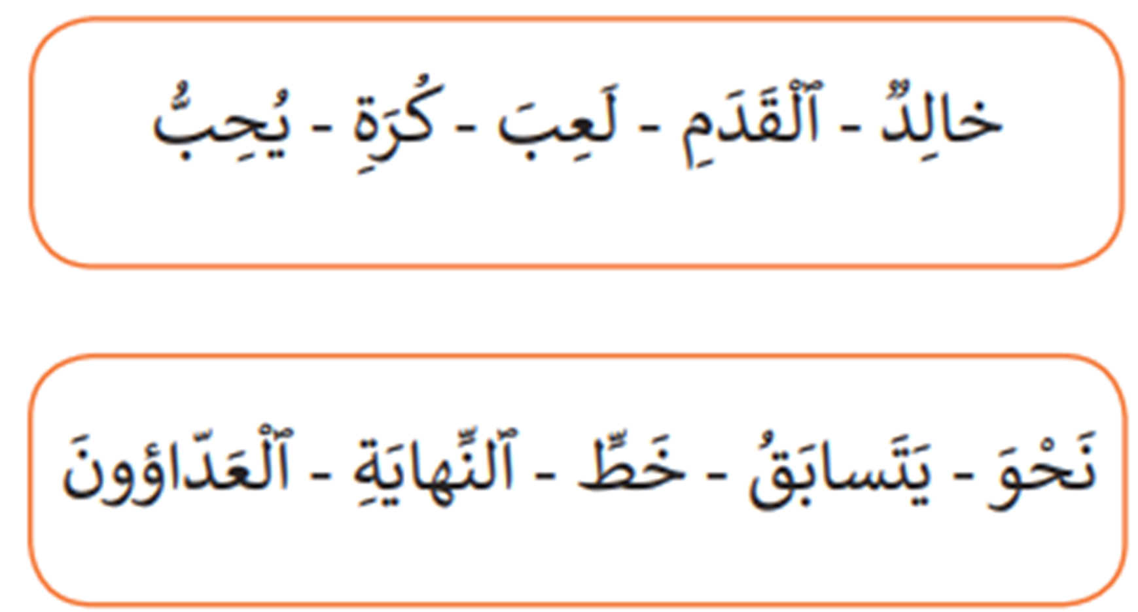
بعد الإنجاز الفردي. في ثنائيات، كل متعلم يعرض على زميله الجملتين التي توصل إليهما، ويناقش معه.

Slide 51

لنصحح جماعة على السبورة. مع قراءات فردية للجملتين.

Slide 52
الآن سأسألكم عما تتذكرونه جيدا من الحصة، ركزوا جيدا:
ما الكلمات التي تتذكرونها؟
ما الجمل التي تتذكرونها؟

Slide 53

خذوا ألواحكم، كل واحد منكم يكتب كلمة/جملة جديدة تعلمها هذا اليوم:
أكتب على لوحتي كلمة/جملة جديدة تعلمتها هذا اليوم:

Slide 54

القفز على الكلمات
5
ألعاب

Slide 55

سنلعب الآن لعبة القفز على الكلمات باستخدام بطاقات الكلمات.
يعد الأستاذ والتلاميذ بطاقات الكلمات بشكل قبلي، مع توظيف الكلمات التي تم ترويجا في حصة اليوم؛ لأجل ترسيخها؛
يمكن تركيب جمل قصيرة مفيدة انطلاقا من الكلمات، مع قراءتها بشكل متسلسل على الحجلة المرسومة على الأرض؛
يمكن وضع كلمات مبعثرة على الخانات وقراءتها، ثم مطالبة المتعلمين بإعادة الترتيب؛ لتكوين جمل مفيدة؛
يمكن الاجتهاد في تنويع ألعاب القفز بتوظيف البطاقات، مع استحضار البعد القرائي دائما.

Slide 56
الواجبات المنزلية
تبصر الحصة
6
اختتام الحصة

Slide 57


في منازلكم، ستشتغلون على الكراسة الصفحة: 17 سأراقب عملكم بداية الحصة الموالية إن شاء الله.
في منزلي سأقوم ب:
1- أتمم تعبئة الجدول في النشاط 1 بالكلمات المناسبة؛
2- أقرأ الكلمات في النشاط2 بدقة وسرعة على أحد أفراد عائلتي؛
3- أقرأ الجمل في النشاط 3 ، وأعيد تركيب الجمل من الكلمات المبعثرة، ثم أنقلها على دفتري؛
4- أستعد لعرض إنجازي على أستاذي في الحصة المقبلة.

Slide 58
أنهينا حصة اللغة العربية لهذا اليوم، شكرا لحسن تفاعلكم.
إلى اللقاء... نلتقي في الحصة القادمة إن شاء الله

Slide 59
تبصر الحصة
يسجل الأستاذ ملاحظاته عن الحصة على المذكرة اليومية، ومدى تفاعل المتعلمين مع مجرياتها؛
يسجل النسبة المئوية التي يقدرها لتحقق أهداف الحصة.

